Slide 1
Каталог товаров
Практическое применения шаблона микросервиса на примере создания каталога товаров

Slide 2
Тема и задача
Основная задача - создать в реальном времени каталог товаров на ASP.NET Core.
Продемонстрировать возможности шаблона.
Детально на видео показать проблемы и их решение на платформе ASP.NET Core.
Создать публичный репозиторий с каталогом товаров, который можно использовать как отправную точку.
Показать пример использования каталога на примере Single Page Application (SPA).
BACKEND
ASP.NET Core v.2.2

Slide 3
Установка шаблонов
Предложенный шаблон не Content Management System (CMS).
После установки вы не получите готового решения.
Установка шаблонов протестирована на Visual Studio 2017 и Visual Studio 2019 (редакция значения не имеет).
Если вы не хотите устанавливать шаблоны проектов, то можете сделать копию (fork) моего репозитория (https://github.com/calabonga/microservice-template) и клонировав, начать работу с вашей копией.

Slide 4
Установка шаблона
ДЕМОНСТРАЦИЯ

Slide 5
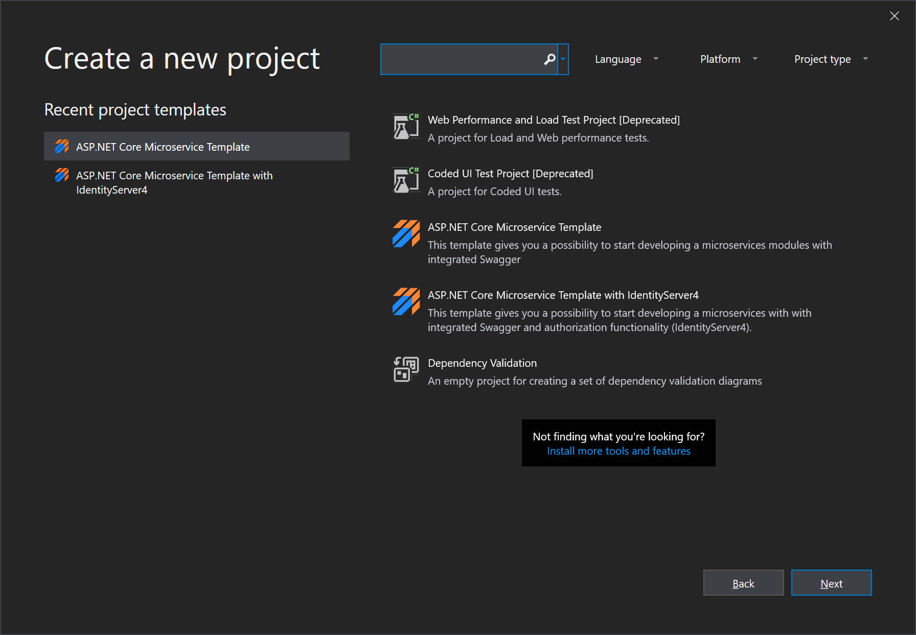
Выбор шаблона
Шаблон, в котором нет сервера авторизации на базе IdentityServer4, то есть он может работать как часть системы, в которой уже есть что-то подобное.
Шаблон, в котором есть сервер авторизации на базе IdentityServer4. То есть это полноценный сервис, которые может быть самостоятельным сайтом.

Slide 6
Выбор шаблона и создание проекта
ДЕМОНСТРАЦИЯ

Slide 7
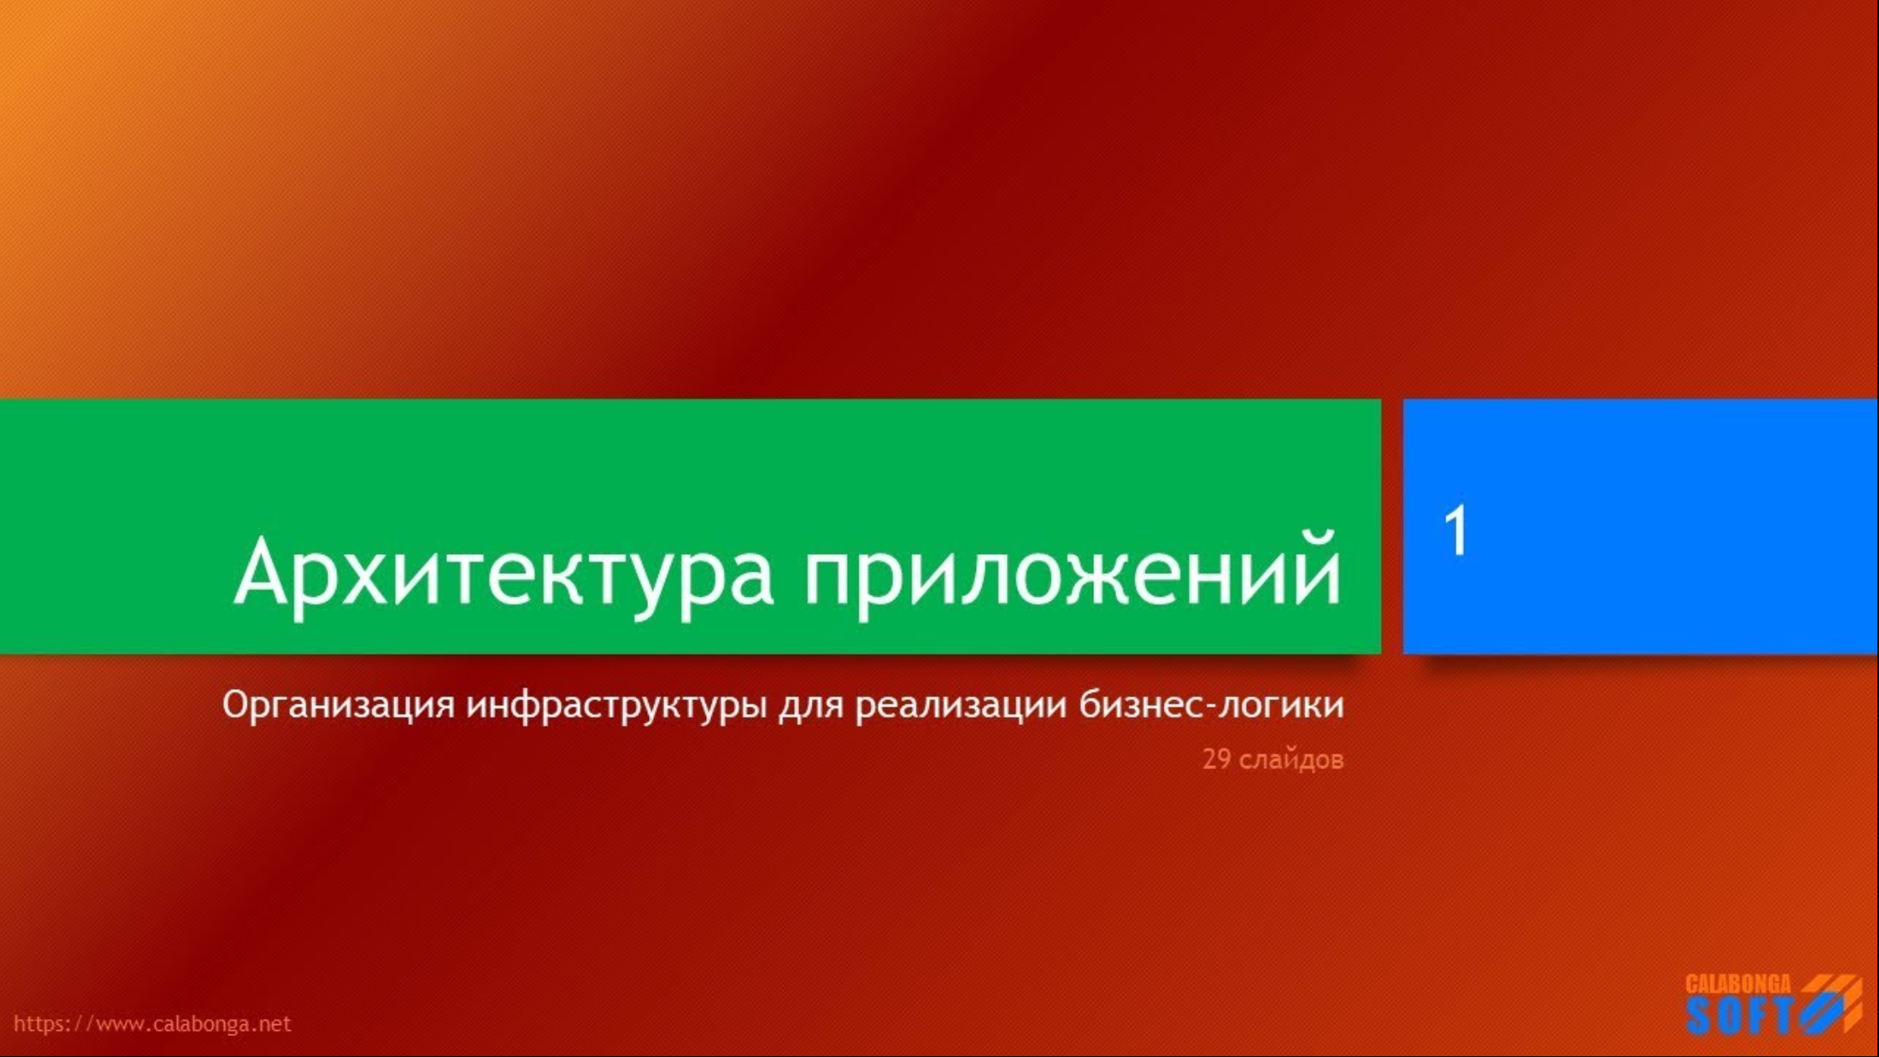
Основные сущности бизнес-логики
Catalog
Tag
Application User
Product
Tag
ApplicationRole
Tag
Product
Log
Review
Product
Review
Product
https://youtu.be/SrH5_QgFl0I
Review

Slide 8
Заключение
Раскадровки по темам нет.
Количество эпизодов неизвестно.
Предполагается много эпизодов (одна серия по 10-20 минут).
Сюжетная линия будет меняться по ходу создания каталога товаров в зависимости от конкретных задач, а также ваших вопросов и комментариев.
Время и частота выхода серий зависит от наличия свободного времени.
Подписывайся!
Будет интересно!

Slide 9
Часть 2
Проекты в решении
Папки и файлы
Договоренности

Slide 10
Часть 3
ApplicationUser и ApplicationRole
Log
Catalog и Product
Fluent API (configuring, mapping)

Slide 11
Часть 4
Первые контролеры
Разница между ReadonlyController и WritableController

Slide 12
Часть 4
Catalog
Tag
Application User
Product
Tag
ApplicationRole
Tag
Product
Log
Review
Product
Review
Product
Review

Slide 13
Часть 5
Иерархия вливания зависимостей
Управление сущностью или EntityManager

Slide 14
Часть 5
Manager
Factory
Validator
Mapper
ViewModels
QueryParams

Slide 15
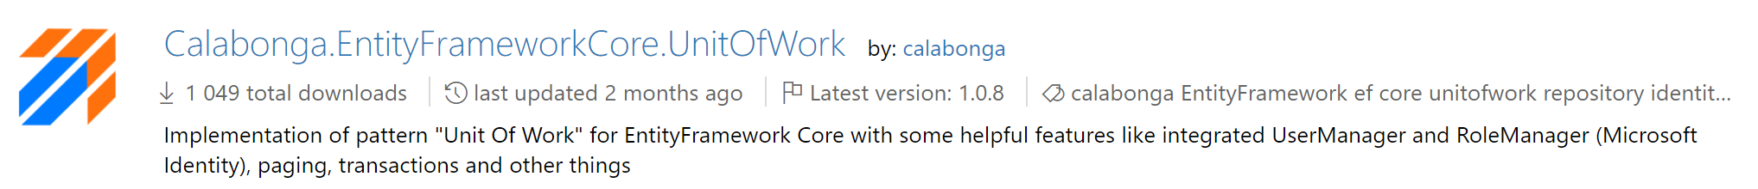
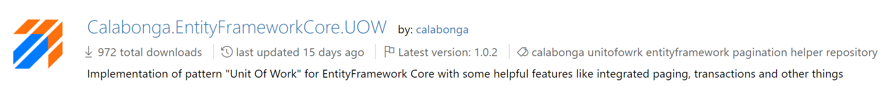
Часть 5
IUnitOfWork
IUnitOfWork
ViewModels
QueryParams
UnitOfWork
ReadOnlyController

Slide 16
Часть 5
base
base
out
Factory
Validator
Mapper
ViewModels
base
base
QueryParams
Manager
UnitOfWork
WritableController

Slide 17
Часть 6
Управление сущностью или EntityManager

Slide 18
Часть 7
Корректные данные в БД
Constrains в MS SQL Server
IValidatableObject
Fluent API конфигрурация

Slide 19
Часть 8
Создаем инфраструктуру для сущности Product
Еще раз о ViewModelFactory

Slide 20
Часть 9
Большой рефакторинг или зачем нужны nuget-пакеты?

Slide 21
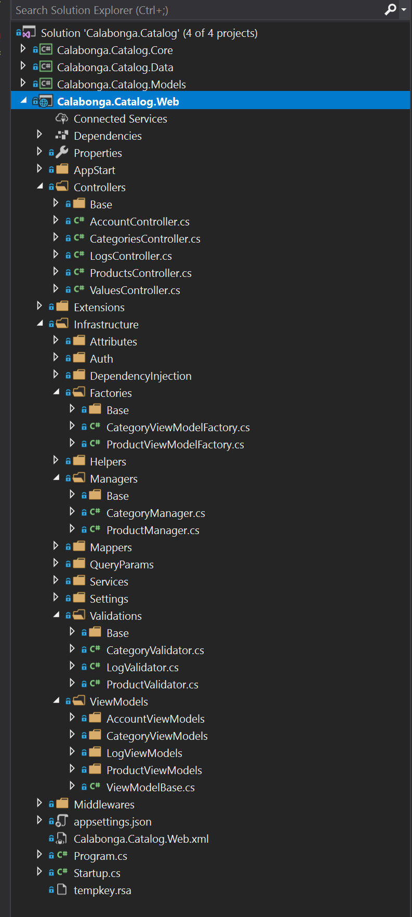
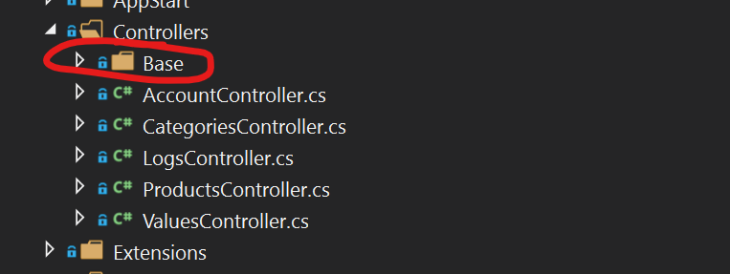
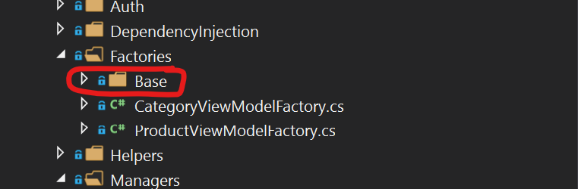
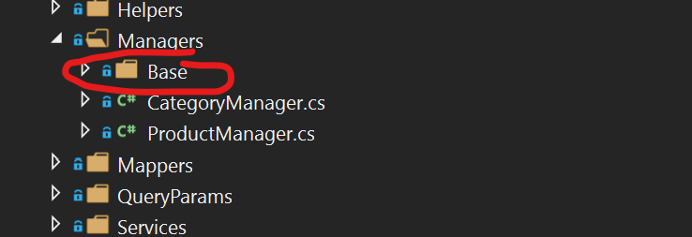
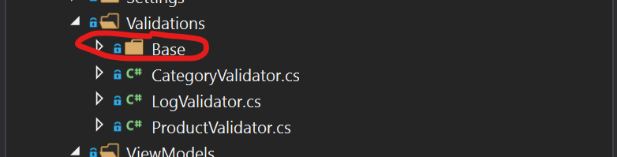
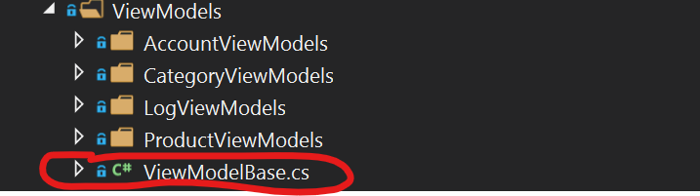
Часть 9

Slide 22
Часть 10
Создаем сущность Review:
C# Class
Model configuration EntityFramework
CRUD (Controller, Manager, etc)

Slide 23
Часть 10
Catalog
Tag
Application User
Product
Tag
ApplicationRole
Tag
Product
Log
Review
Product
Review
Product
Review

Slide 24
Часть 11
Создаем сущность Tag:
C# Class
Model configuration EntityFramework
CRUD (Controller, Manager, etc)

Slide 25
Часть 11
Catalog
Tag
ApplicationUser
Product
Tag
ApplicationRole
Tag
Product
Log
Review
Product
Review
Product
Review

Slide 26
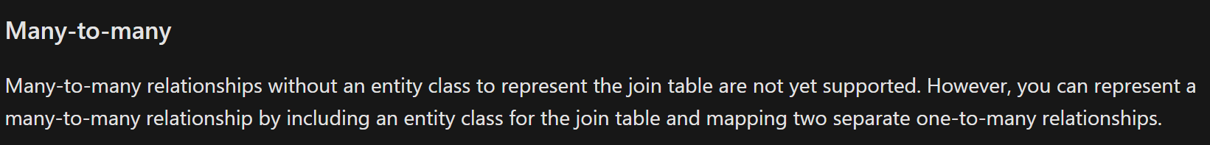
Часть 11
ASP.NET Core v.2 + EntityFramework Core v.2
ProductTag
Product
Tag

Slide 27
Часть 12
Анализируем требования и правила

Slide 28
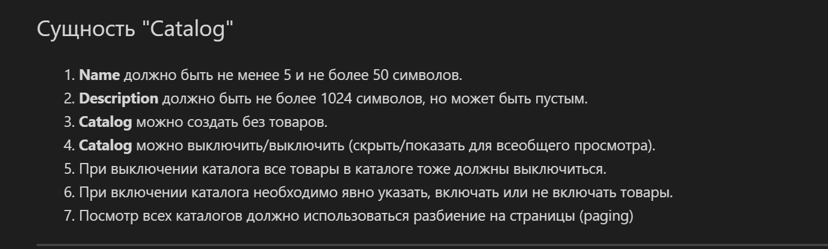
Часть 13
Реализация требований и правил

Slide 29
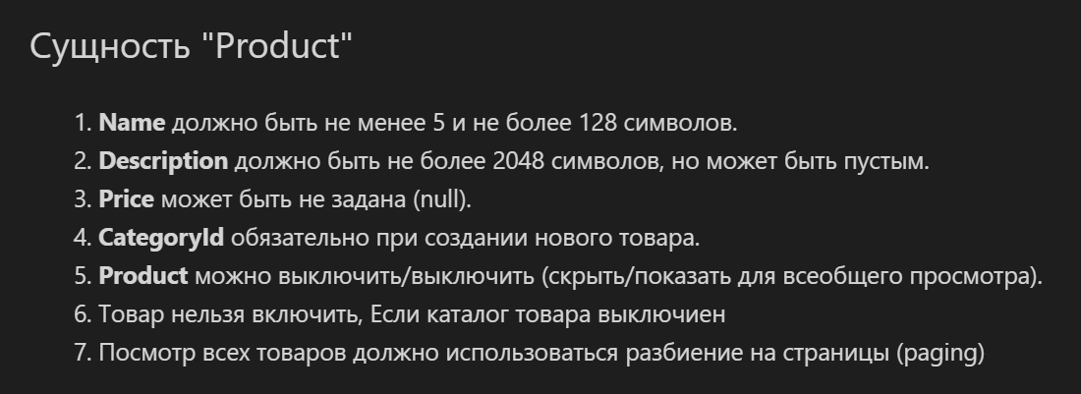
Часть 14
Реализация требований и правил

Slide 30
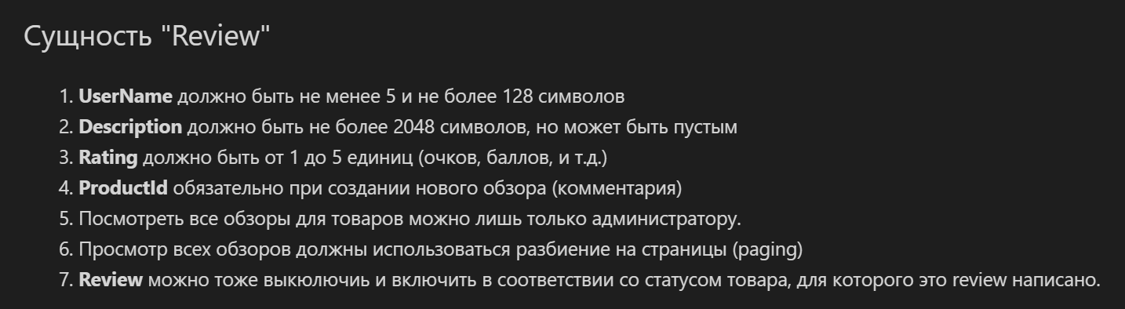
Часть 15
Реализация требований и правил

Slide 31
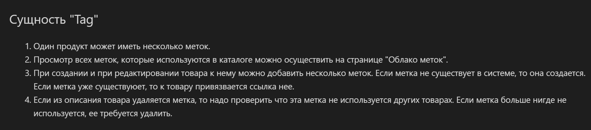
Часть 16
Реализация требований и правил

Slide 32
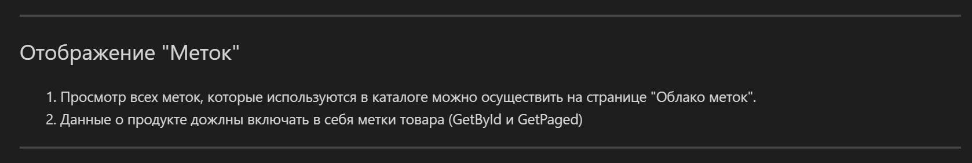
Часть 17
Реализация требований и правил

